Slide 1
Краткосрочный проект для детей дошкольного возраста
«Знатоки дорожных правил».
Инструктор по физической культуре
Юрикова Е.В.

Slide 2
Цель проекта: создать условия для формирования навыков безопасного поведения на дорогах через игровую деятельность.
Задачи проекта:
продолжать учить детей различать и понимать дорожные знаки, предназначенные для водителей и пешеходов;
сформировать представления о назначении светофора и его сигналах;
уточнить знания детей о различных видах транспорта;
стимулировать познавательную активность, способствовать развитию коммуникативных навыков;
воспитывать навыки личной безопасности и чувство самосохранения.

Slide 3
Актуальность проект
Проект посвящён важной проблеме – обучению детей с младшего дошкольного возраста правилам дорожного движения.
Актуальность проекта связана еще и с тем, что у дошколят отсутствует защитная психологическая реакция на дорожную обстановку, которая свойственна взрослым. Желание постоянно открывать что-то новое, непосредственность часто ставят их перед реальными опасностями, в частности на улицах
Именно в дошкольном возрасте закладывается фундамент жизненных ориентировок в окружающем, и всё, что ребёнок усвоит в детском саду, прочно останется у него навсегда. Поэтому основная задача - обучить детей дорожной грамоте, привить навыки безопасного поведения на дороге.

Slide 4
Предполагаемый результат
сотрудничество МБДОУ и ГИБДД по профилактике детского дорожно-транспортного травматизма;
формирование у детей правильного понимания значимости правил дорожного движения и своего места как участника дорожного движения;
сформируются навыки безопасного поведения на дорогах;
научатся применять полученные знания на практике;
снизится процент ДТП с участием детей.

Slide 5
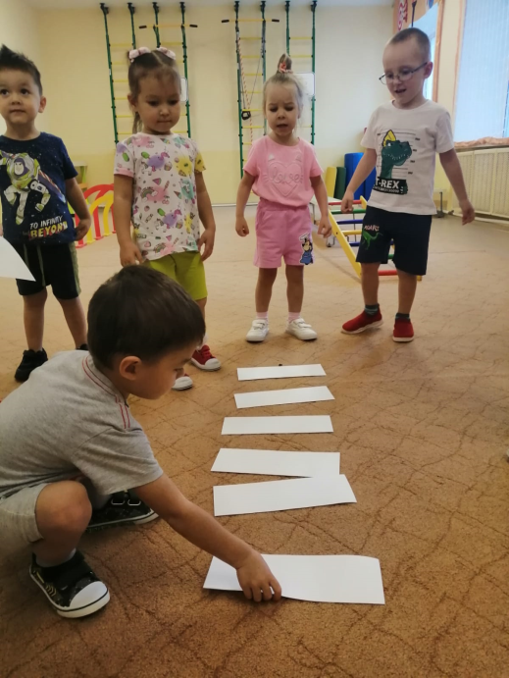
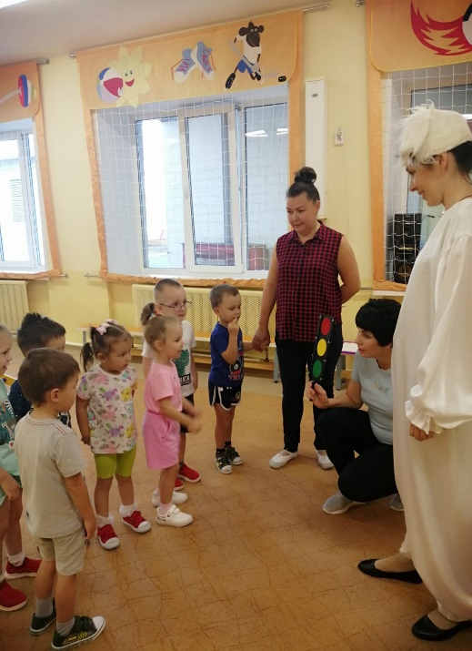
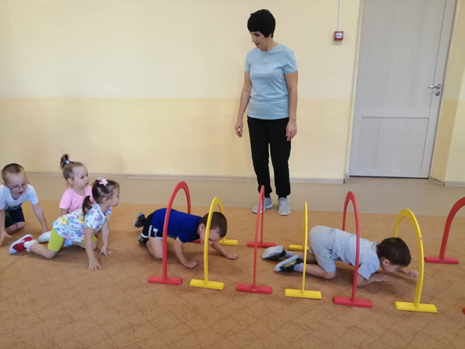
Реализация проекта. Развлечение в младшей группе «Как Зайка познакомился с ПДД».

Slide 6
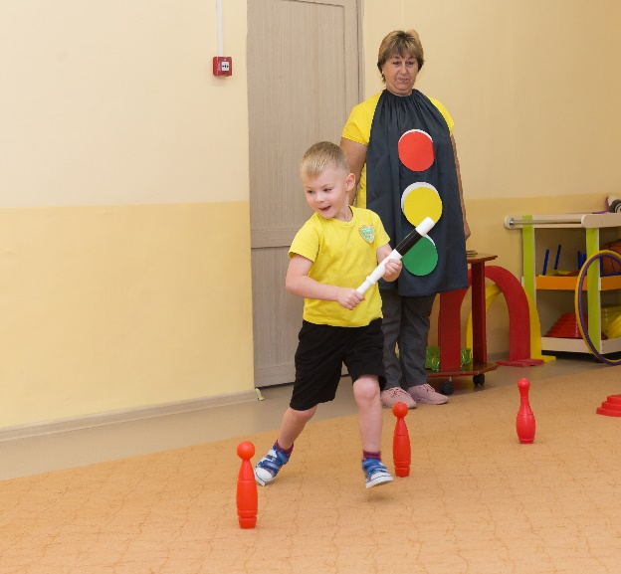
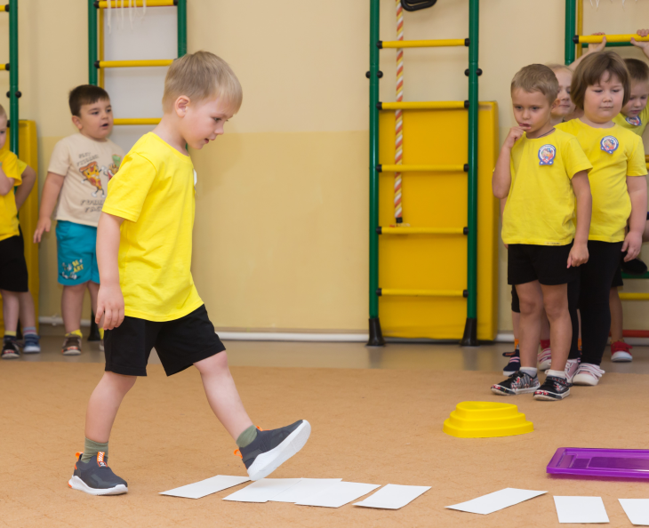
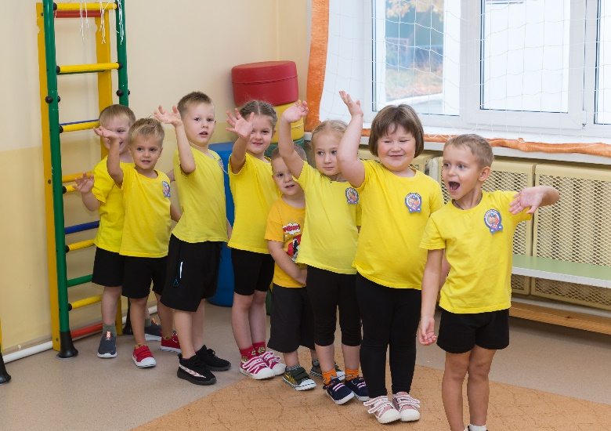
Реализация проекта Развлечение в средней группе «В гости к светофору»

Slide 7
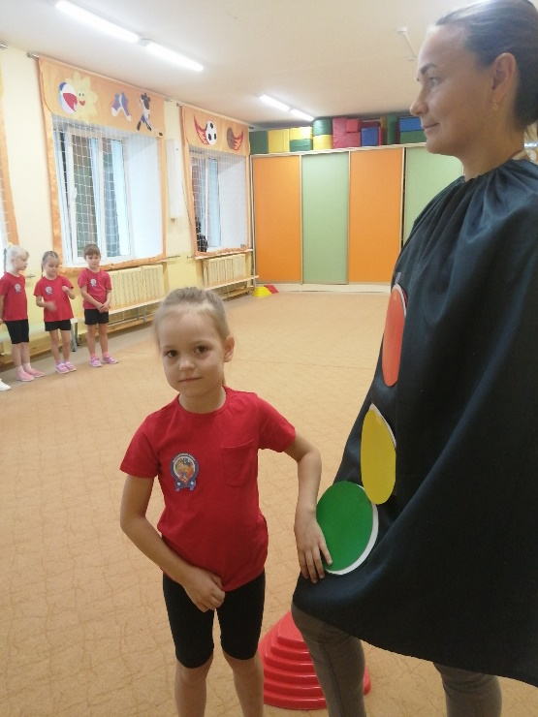
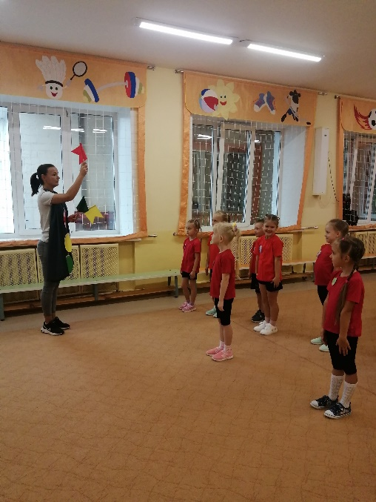
Реализация проекта
Развлечение в старшей группе
«Красный, желтый, зеленый.»

Slide 8
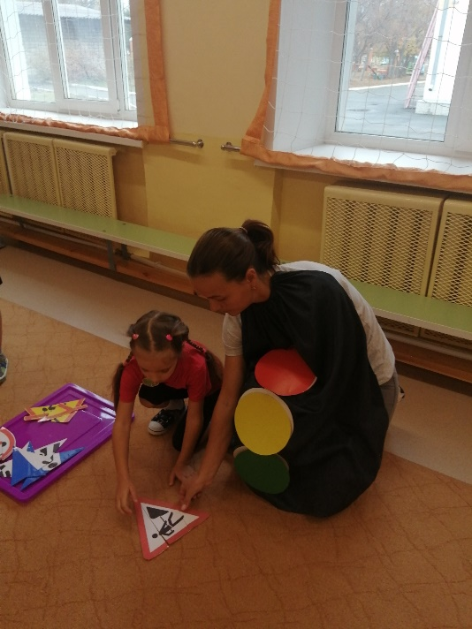
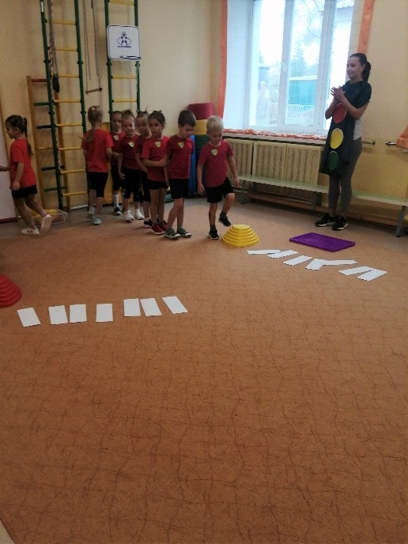
Реализация проекта

Slide 9
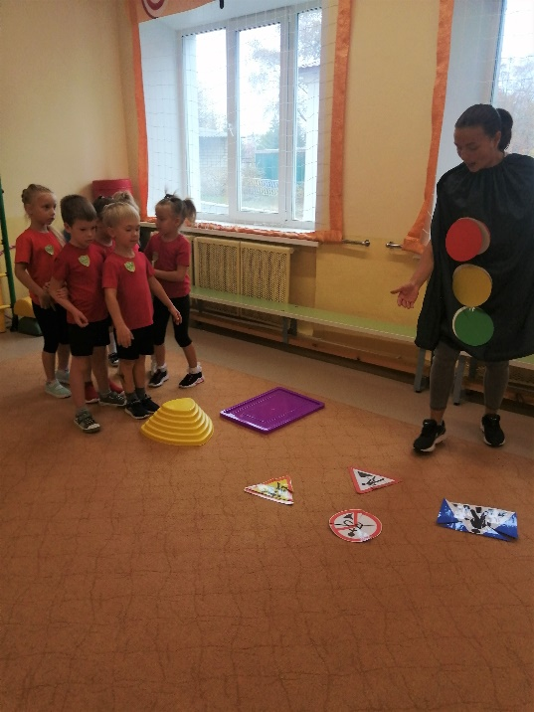
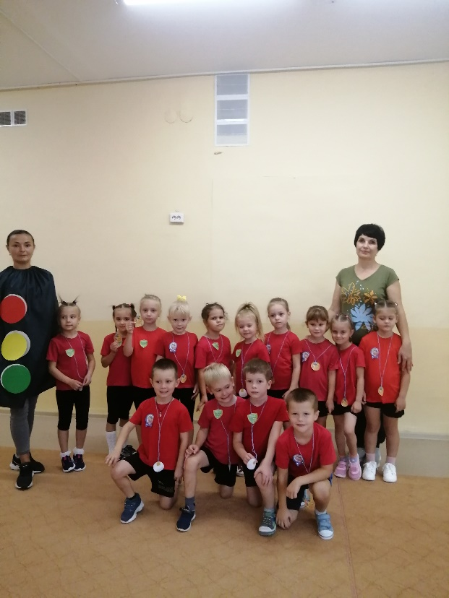
Реализация проекта

Slide 10
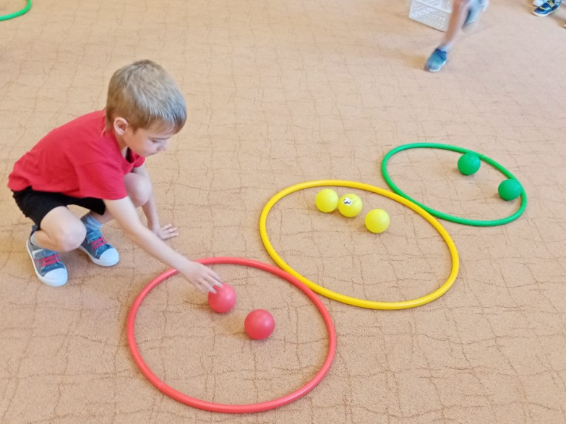
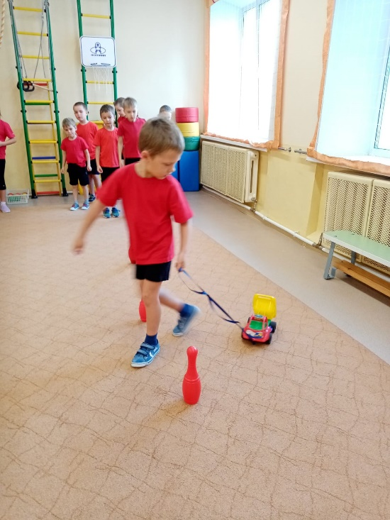
Реализация проекта
Развлечение в подготовительной
к школе группе
«Дорожные старты»

Slide 11
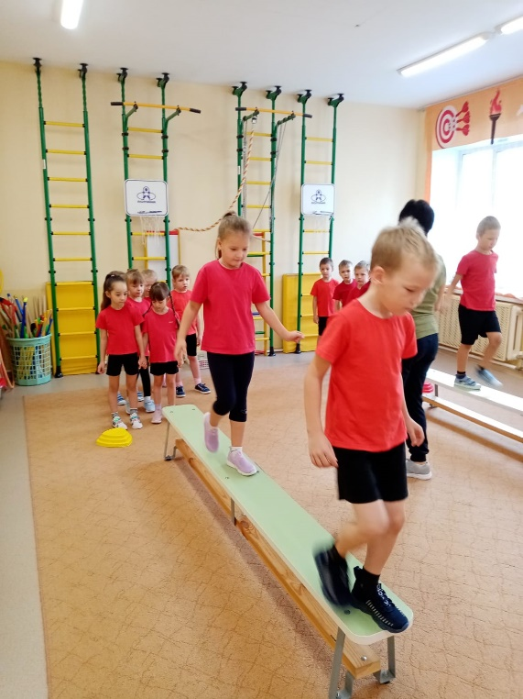
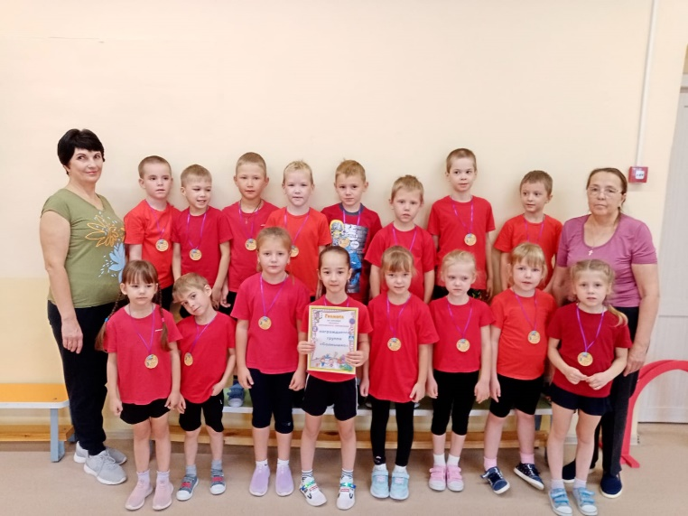
Реализация проекта

